Slide 1

平行運算簡介／實例操作
企鵝也會的 MPICH
研究員：鄧偉華
wade@nchc.org.tw

Slide 2
什麼是平行計算
傳統：
  單一程序
  單一 CPU

Slide 3
什麼是平行計算(續)
平行計算
  程序切割
  多 CPUs

Slide 4
為什麼要平行計算
簡省時間
解決大型問題
即時性
使用更多來自網路上的資源
使用大量「便宜」 PCs 取代超級電腦
記憶體不足

Slide 5
平行計算種類
Flynn's taxonomy
多處理器架構
單一程序
Single Instruction
多程序
Multiple Instruction
單一資料
Single Data
SISD
MISD
多資料
Multiple Data
SIMD
MIMD

Slide 6
Single Instruction, Single Data (SISD)
非平行計算
單一程序
單一資料
ex： a = 1 + 1
1
1
a = 1 + 1

Slide 7
Single Instruction, Multiple Data(SIMD)
平行計算
單一程序
多資料
ex： a = b + 1， a, b 是二組陣列，則同一時間就可以計算完成。而不需要算完 a[0] = b[0] + 1，再算 a[1] = b[1] + 1…再算 a[n] = b[n] + 1。
b[0]
1
b[1]
1
b[n]
1
……………
a = b + 1

Slide 8
Single Instruction, Multiple Data(MISD)
平行計算
多程序
單一資料
a = (2 + 3) + (2 - 3) + (2 * 3) + (2 / 3)
2
3
2 + 3
2 - 3
2 * 3
2 / 3
+
a

Slide 9
Multiple Instruction, Multiple Data(MIMD)
平行計算
多程序
多資料
a = (b + c) + (d - e) + (f * g)， a, b, c, d, e, f, g 為陣列如果有三臺機器可分別執行(b + c) 、 (d - e) 及 (f * g)，則三個運算可同時進行。
b[1]
c[1]
d[1]
e[1]
f[1]
g[1]
…
…
…
b[n]
c[n]
d[n]
e[n]
f[n]
g[n]
b + c
d - e
f * g
+
a

Slide 10
如何執行 MPICH 平行程式
啟動 MPD
  mpdboot -n 4 -f machine_file
  -n how many mpds to start
  -f hostsfile
列出所有 nodes
  mpdtrace
執行
  mpiexec -n 12 ./mpi/a.out
結束 MPD
  mpdallexit

Slide 11
MPICH 設計注意事項
MPICH 屬於 SIMD 架構
指令及資料量切割
  優：有助於平行運算
  缺：增加傳輸次數及傳輸量

Slide 12
如何使用載入／啟動 MPICH
#include <stdio.h>
#include <mpi.h>
main (int argc, char **argv)
{
MPI_Init(&argc, &argv);
MPI_Comm_size (MPI_COMM_WORLD, &numprocs);
MPI_Comm_rank (MPI_COMM_WORLD, &myid);
. . .
. . .
MPI_Finalize();
return 0;
}
啟動該程式在多個CPU上的平行計算工作
得知參與平行計算的CPU個數 (nproc)
得知我是第幾個CPU (myid) from 0
結束平行計算工作

Slide 13
HELLO MPICH
目標：
每個 node 將自己的 id 印出，並且將所有的參與活動的 node 總數也印出，顯示出自己的主機名稱。

Slide 14
HELLO MPICH
#include <stdio.h>
#include <mpi.h>
main (int argc, char **argv) {
int rank, size, len;
char name[MPI_MAX_PROCESSOR_NAME];
MPI_Init(&argc, &argv);
int myid, numprocs;
/* 取得 node 總數 */
MPI_Comm_size(MPI_COMM_WORLD,&numprocs);
/* 取得本身 node id / rank */
MPI_Comm_rank(MPI_COMM_WORLD,&myid);
/* 取得本身 host name */
MPI_Get_processor_name(name, &len);
printf("This is machine %d of %d name = %s\n“, myid, numprocs, name);
MPI_Finalize();
}
}

Slide 15
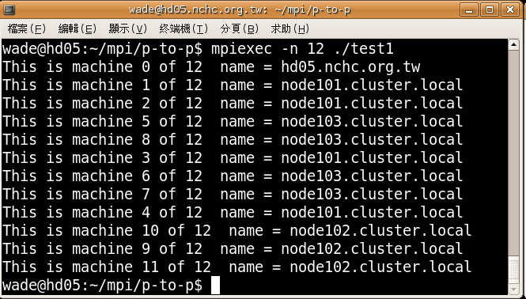
結果

Slide 16
Point to point communication
node-00
node-01

Slide 17
Point to point communication
node-01
node-02
node-00
node-03
node-04

Slide 18
Point to point communication
node-01
node-02
node-00
node-03
node-04

Slide 19
MPI_Send
MPI_Send ((void *)&data, icount, DATA_TYPE, idest, itag, MPI_COMM_WORLD)
data 要送出去的資料起點，可以是純量 (scalar) 或陣列 (array)資料。
icount 要送出去的資料數量，當icount的值大於一時，data必須是陣列。
DATA_TYPE 要送出去的資料類別，MPI內定的資料類別。
idest 是收受資料的CPU id。
itag 要送出去的資料標籤。
MPI_COMM_WORLD 通信域。

Slide 20
MPI_Recv
MPI_Recv( void *buf, int count, MPI_Datatype datatype, int source, int tag, MPI_Comm comm, MPI_Status *status )
buf 要接收的資料起點，可以是純量 (scalar) 或陣列 (array) 資料。
icount 要接收的資料數量，當icount的值大於一時，data 必須是陣列。
DATA_TYPE 要接收的資料類別，MPI 內定的資料類別。
source 是收受資料的 CPU id。
itag 要接收的資料標籤。
MPI_COMM_WORLD 通信域。

Slide 21
範例
目標：
每個 node 將自己的 id 資訊送給下一個 node。
node-01
node-02
00
01
node-01
02

Slide 22
#include <mpi.h>
#include <stdio.h>
main(int argc,char **argv) {
int n, myrank, numprocs;
MPI_Status status;
MPI_Init(&argc,&argv);
MPI_Comm_size(MPI_COMM_WORLD,&numprocs);
MPI_Comm_rank(MPI_COMM_WORLD,&myrank);
/* node 0 will send the first message */
if(myrank == 0) {
n = myrank;
MPI_Send(&n, 1, MPI_INT, 1, 99, MPI_COMM_WORLD);
printf("[Ndde %d]「%d」 >> [Node %d]\n\n", myrank, n, myrank+1);
}
/* node 1 to node n-2 will send message to the next node */
if(myrank>0 && myrank<numprocs-1) {
MPI_Recv(&n, 1, MPI_INT, myrank-1, 99, MPI_COMM_WORLD, &status);
printf("[Node %d] << 「%d」[Node %d]\n", myrank, n, status.MPI_SOURCE);
n = myrank; MPI_Send(&n, 1, MPI_INT, myrank+1, 99, MPI_COMM_WORLD);
printf("[Ndde %d]「%d」 >> [Node %d]\n\n", myrank, n, myrank+1);
}
/* the final node n-1 will not send any message but receive*/
if(myrank==numprocs-1) {
MPI_Recv(&n, 1, MPI_INT, myrank-1, 99, MPI_COMM_WORLD, &status);
printf("[Node %d] << 「%d」[Node %d]\n", myrank, n, status.MPI_SOURCE);
}
MPI_Finalize();
}

Slide 23
動手作
每個 node 將訊息傳送給 node 0，由，node 0 統一印出
node-01
node-02
node-00
node-03
node-04

Slide 24
提示
main(int argc, char **argv){
/* Node 0 will do the following */
if(myrank == 0) {
/* receive messages from other nodes */
……
MPI_Recv();
}
/* other Nodes will do the following */
if(myrank != 0) {
/* send node's rank to Node 0 */
MPI_Send(message, 20, MPI_CHAR, 0, 99, MPI_COMM_WORLD);
}

Slide 25
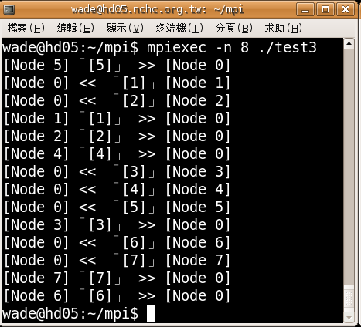
結果

Slide 26
再動手作
讓 node 0 可以接受來自任何 node 的訊息，每個 node 將訊息標上不同 tag (0, 1, 2...)後傳給 node 0
node-04
node-00
node-01

Slide 27
提示
MPI_ANY_SOURCE 接收來自任何 node 訊息。
MPI_ANY_TAG 接收任何 tag。

Slide 28
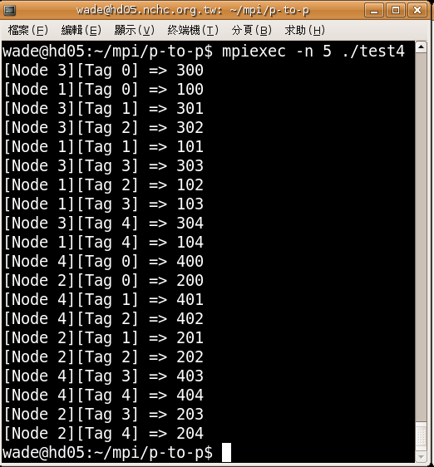
結果

Slide 29
Collective communication
node-01
node-02
node-00
node-03
node-04

Slide 30
Collective communication
node-01
node-02
+
node-00
node-03
node-04

Slide 31
MPI_Reduce
MPI_Reduce ( void *sendbuf, void *recvbuf, int count, MPI_Datatype datatype, MPI_Op op, int root, MPI_Comm comm )
sendbuf address of send buffer (choice)
count number of elements in send buffer (integer)
datatype data type of elements of send buffer (handle)
op reduce operation (handle)
root rank of root process (integer)
comm communicator (handle)

Slide 32
計算 1 + 2 + 3 + .... + 100
#include <stdio.h>
#include <mpi.h>
main (int argc, char **argv) {
int rank, size, i; int myid, numprocs; int myTotal = 0;
int Total = 0; MPI_Init(&argc, &argv);
MPI_Comm_size(MPI_COMM_WORLD, &numprocs);
MPI_Comm_rank(MPI_COMM_WORLD, &myid);
for(i = 1; i <= 100; i++) {
if((i % numprocs) == myid) {
myTotal += i;
}
MPI_Reduce(&myTotal, &Total, 1, MPI_INT, MPI_SUM, 0,MPI_COMM_WORLD);
}
if(myid==0) {
printf("Total = %d\n", Total);
}
MPI_Finalize();
}

Slide 33
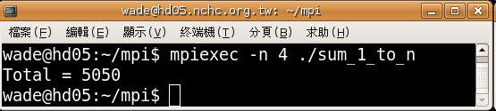
結果

Slide 34
動手作
計算 Fibonacci number 從第 1 項加至第 n 項總合。
Fibonacci number
  f(n) = f(n - 1) + f(n - 2)
  f(0) = 1, f(1) = 1
  1, 1, 2, 3, 5, 8, .........

Slide 35
參考
http://www-unix.mcs.anl.gov/mpi/mpich1/docs.html
http://www-unix.mcs.anl.gov/mpi/www/www3/
http://www.mpi-forum.org/
https://trac.nchc.org.tw/grid/wiki/mpich

